Slide 1
LP30 – Rayonnement dipolaire électrique
Agrégation externe de Physique-chimie, option Physique
Jules FILLETTE

Slide 2
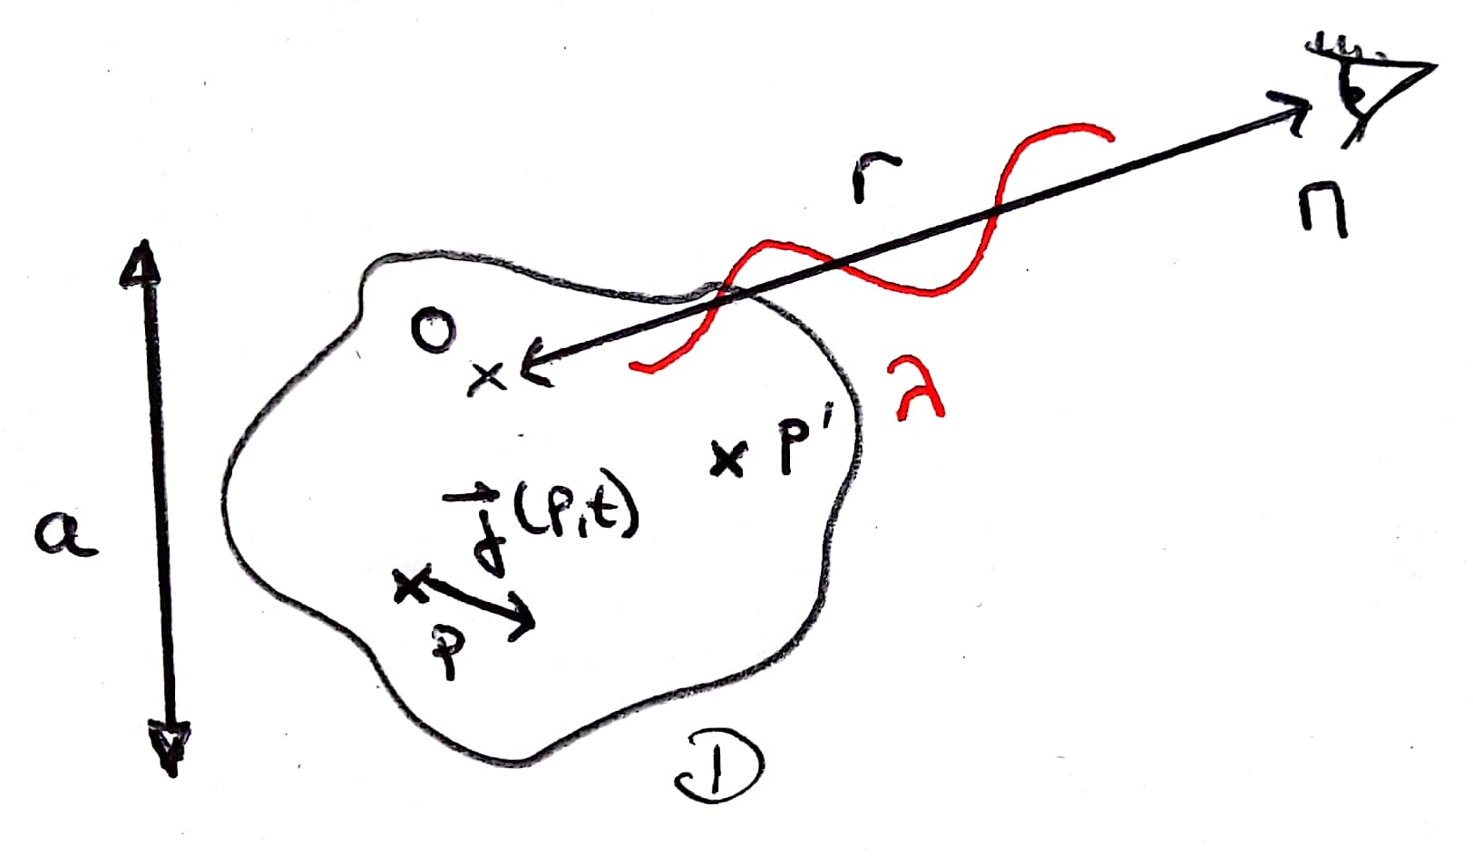
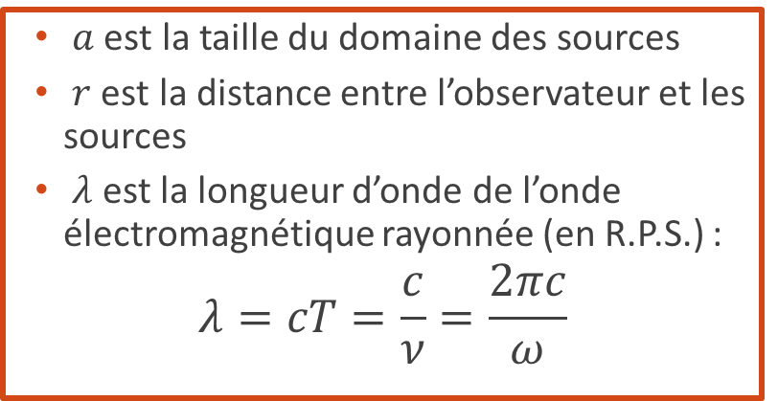
I. Source de rayonnement et modèle du dipôle électrique oscillant
1. Sources de rayonnement – échelles caractéristiques
$a$ est la taille du domaine des sources
$r$ est la distance entre l’observateur et les sources
$λ$ est la longueur d’onde de l’onde électromagnétique rayonnée (en R.P.S.) :
$$λ=cT=\frac{c}{ν}=\frac{2πc}{ω}$$
Longueurs caractéristiques d’une source de rayonnement

Slide 3
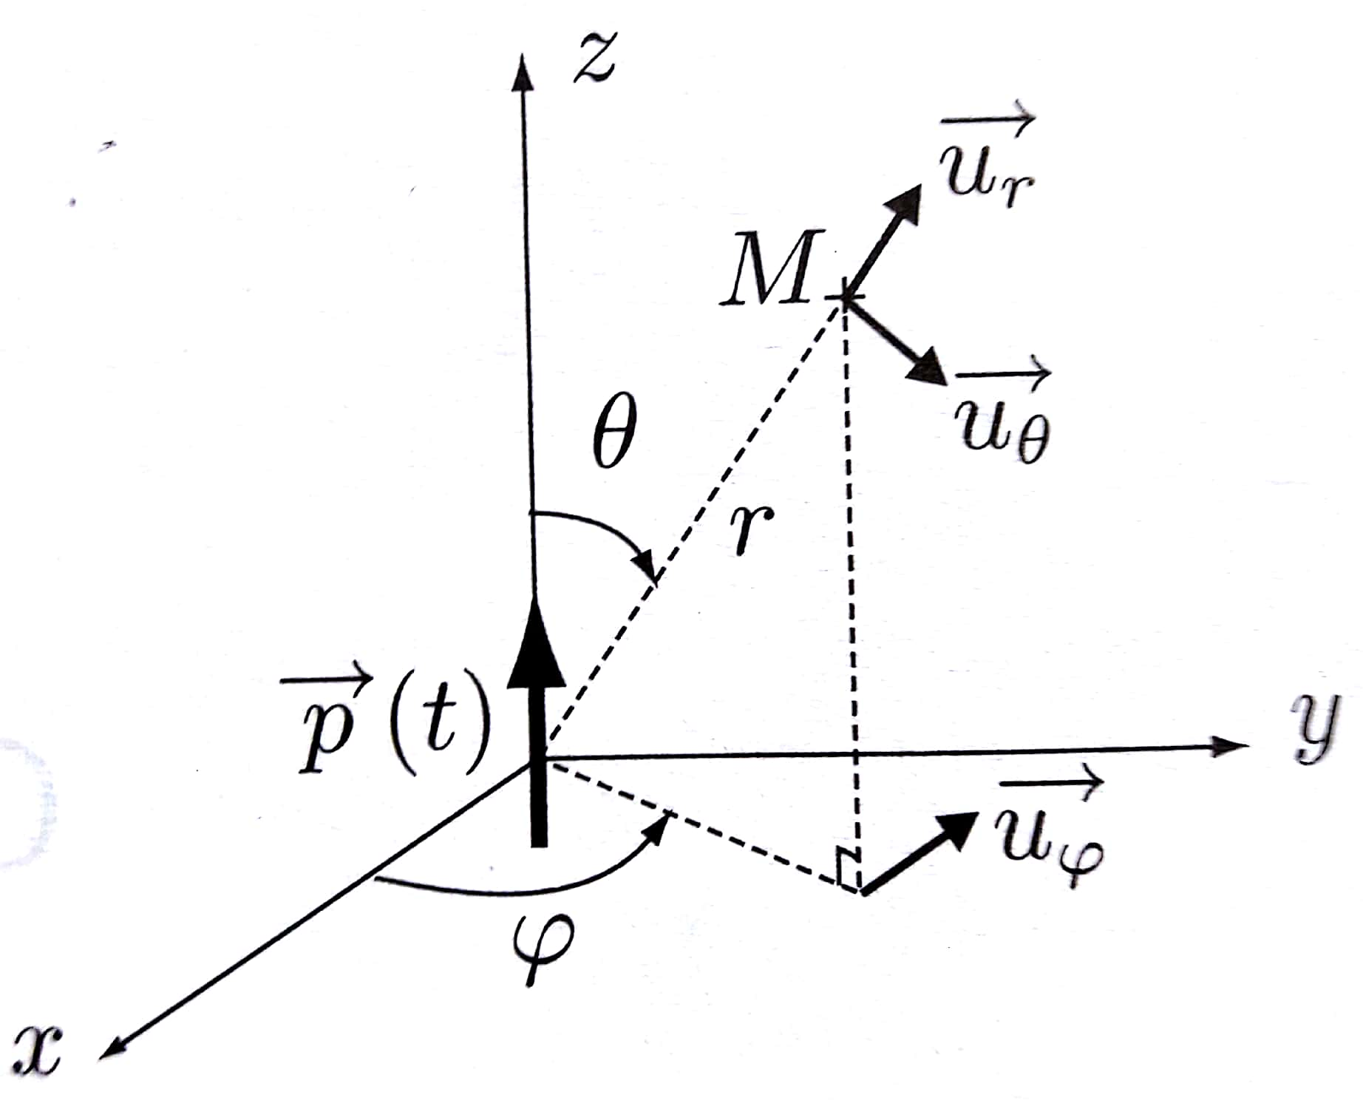
I. Source de rayonnement et modèle du dipôle électrique oscillant
3. Modèle du dipôle électrique oscillant
Coordonnées sphériques autour du dipôle oscillant.

Slide 4
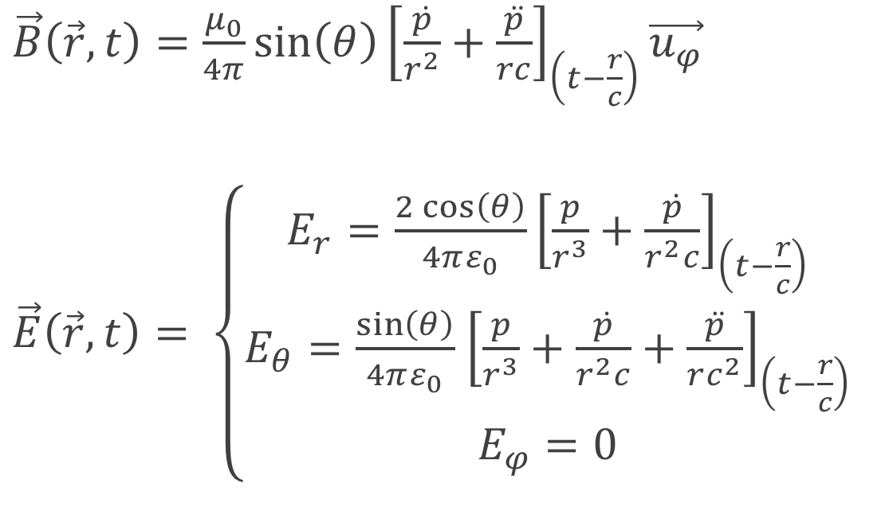
II. Champs rayonnés par le dipôle électrique oscillant
1. Considérations sur l’expression générale
Les champs rayonnés par un dipôle électrique oscillant$\vec{p(t)}=p\left(t\right)\vec{u_{z}}$ sont, dans l’espace repéré par les coordonnées sphériques :
$\vec{B}\left(\vec{r},t\right)=\frac{μ_{0}}{4π}\sin\left(θ\right){\left[\frac{\dot{p}}{r^{2}}+\frac{\ddot{p}}{rc}\right]}_{\left(t−\frac{r}{c}\right)}\vec{u_{φ}}$
$\vec{E}\left(\vec{r},t\right)= \left\{\begin{aligned}E_{r}=\frac{2\cos\left(θ\right)}{4πε_{0}}{\left[\frac{p}{r^{3}}+\frac{\dot{p}}{r^{2}c}\right]}_{\left(t−\frac{r}{c}\right)} \\ E_{θ}=\frac{\sin\left(θ\right)}{4πε_{0}}{ \left[\frac{p}{r^{3}}+\frac{\dot{p}}{r^{2}c}+\frac{\ddot{p}}{rc^{2}}\right]}_{\left(t−\frac{r}{c}\right)} \\ E_{φ}=0\end{aligned}\right.$
Champs créés dans l’espace par le dipôle électrique oscillant.

Slide 5
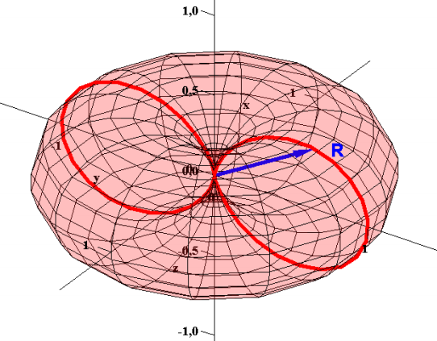
III. Puissance rayonnée par le dipôle électrique oscillant
1. Anisotropie du rayonnement
Indicatrice de rayonnement du dipôle oscillant. Amplitude normalisée.

